Slide 1
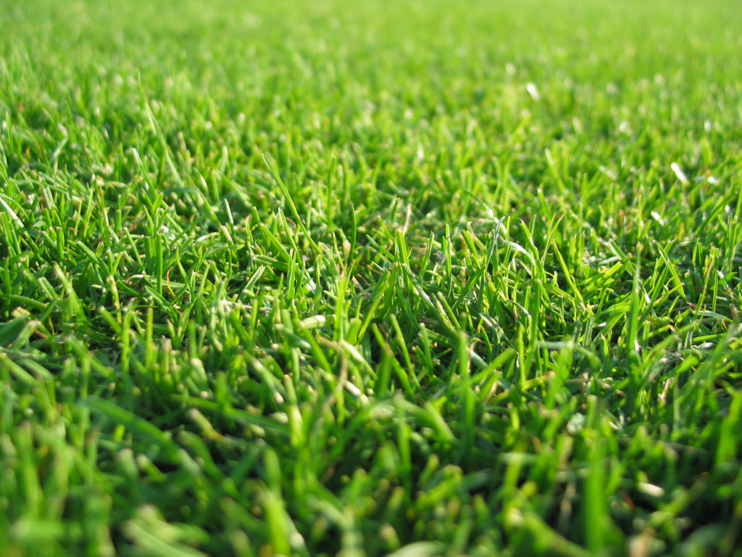
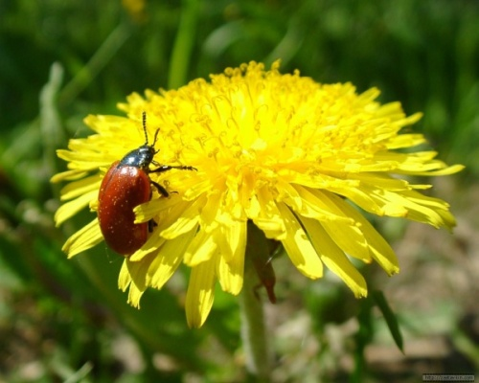
Проект на тему:
«Весёлое лето»
в средней группе
« Солнышко »
Выполнила :
Горбунова Елена Анатольевна

Slide 2
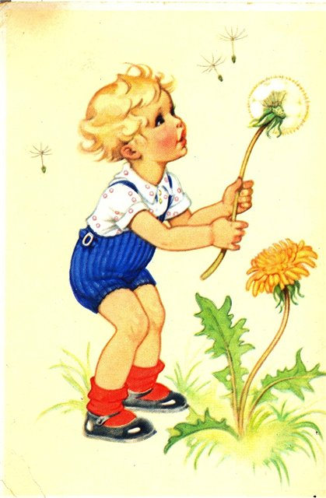
ВИД ПРОЕКТА : Краткосрочный.
Познавательный, творческий, развивающий .
Образовательная область: Познание
Срок реализации:
с 05 .06.17 по 09.06.17.

Slide 3
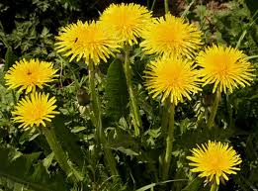
.
Актуальность темы : :
Данный проект является актуальным в детском саду для детей средней группы возрастом 4-5 лет ,чтобы летний оздоровительный период был увлекательным и интересным . Для этого очень важно его организовать правильно. Необходимо создать условия для проявления культурно - познавательных мероприятий ,запросов, интересов и предпочтений, а также использование полученных знаний и умений для проведения досуга. Важно воспитывать эмоциональное положительное отношение у детей к организованным для них занятий , праздников, и развлечений. Необходимо приучать детей в свободное время заниматься интересной самостоятельной игровой деятельностью.

Slide 4
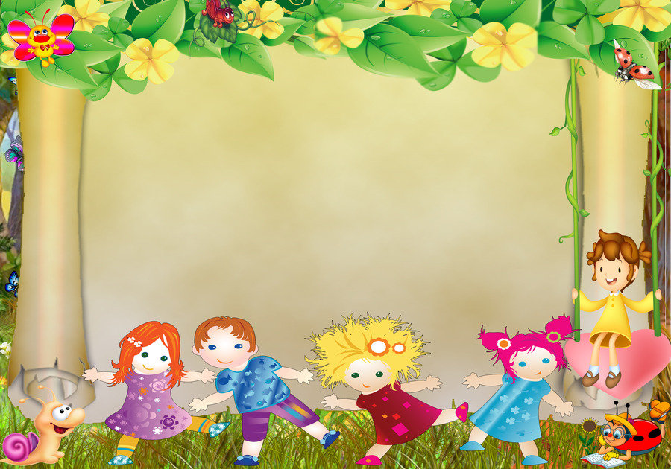
ЦЕЛИ И ЗАДАЧИ ПРОЕКТА
ЦЕЛИ :
1.Расширить,систематизировать представления детей о лете.
2.Закрепить и расширить знания об окружающем мире.
3.Изучить правила безопасного поведения в природе.
ЗАДАЧИ :
1.Развивать обобщенное представление о лете, его существенных признаках.
2. Воспитывать любознательность, любовь к природе.
3.Развивать двигательные, психологические, интеллектуальные, творческие способности воспитанников в разнообразных видах деятельности.
4.Создавать атмосферу радости, формировать положительное эмоциональное состояние.

Slide 5
-1. Речевое развитие
Беседы : «О ЛЕТЕ » , «ПО ТРОПИНКЕ В ЛЕС ПОЙДЕМ» ,
«ОСТОРОЖНО -ОПАСНЫЕ НАСЕКОМЫЕ
Занятие по развитию речи на тему: « Насекомые »
Чтение литературы « У солнышка в гостях » « Путешествие муравьишки »
Разучивание стихотворений « Ч то такое лето ? ,Веснушки » считалок , загадок
2.Изобразительная деятельность :
- Рисование на асфальте цветными мелками
Рисование «Одуванчики»
Коллективная работа «Солнышко »
Аппликация : «Бабочка »
Лепка : « Божья коровка »
3. Игровая деятельность :
Дидактические игры на тему: « »
4. Прогулка .
Подвижные игры :
«Рыболов » ,игры с мячом « Съедобное не съедобное » Игра в кегли « Самый меткий »
Самостоятельные игры на песке :
Конструирование :
«Постройки из мокрого песка »
Игра «ЯРКОЕ СОЛНЫШКО »
Реализация проекта :
Текст презентации

Slide 6
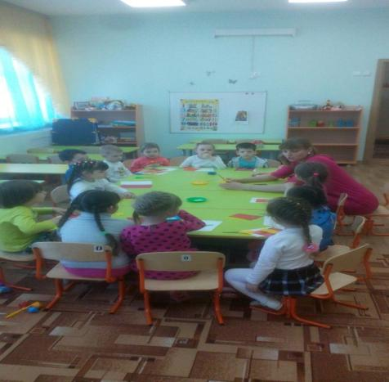
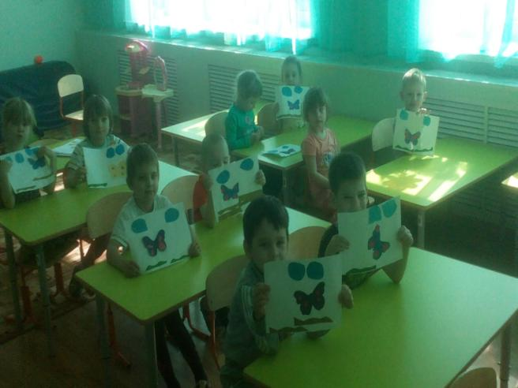
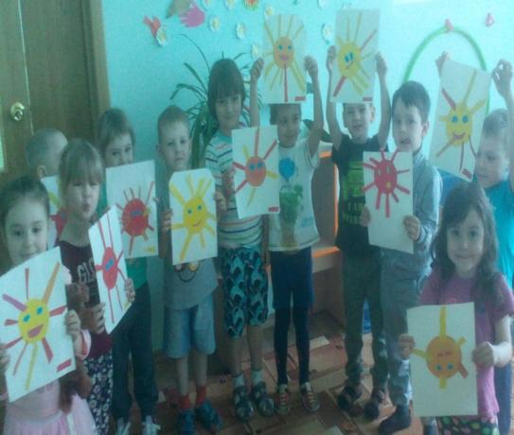
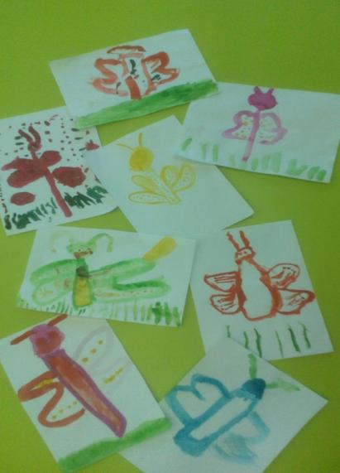
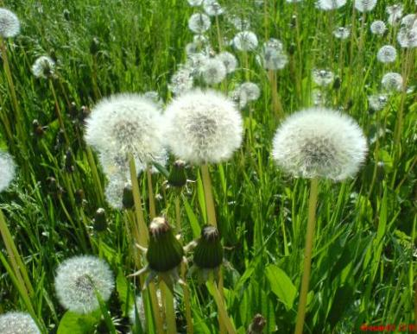

Slide 7
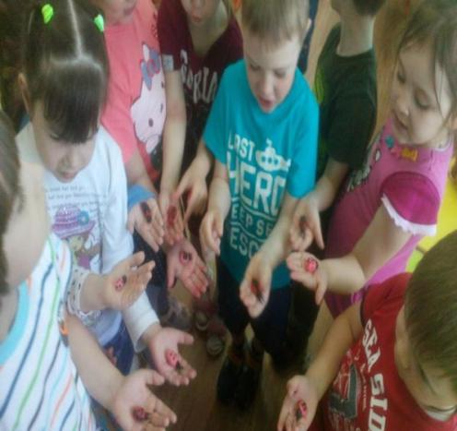
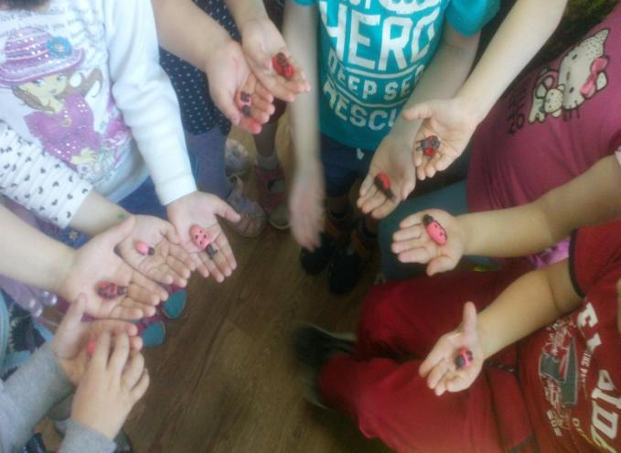
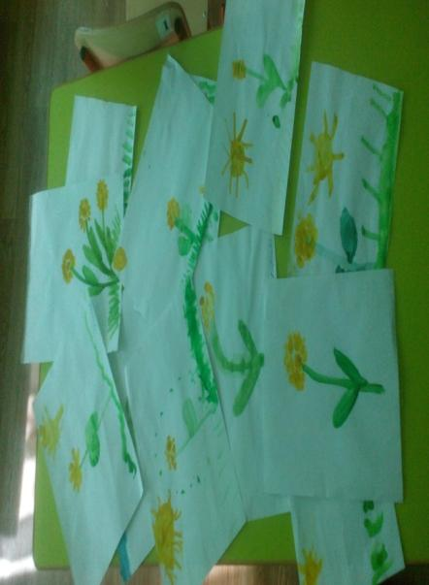

Slide 8
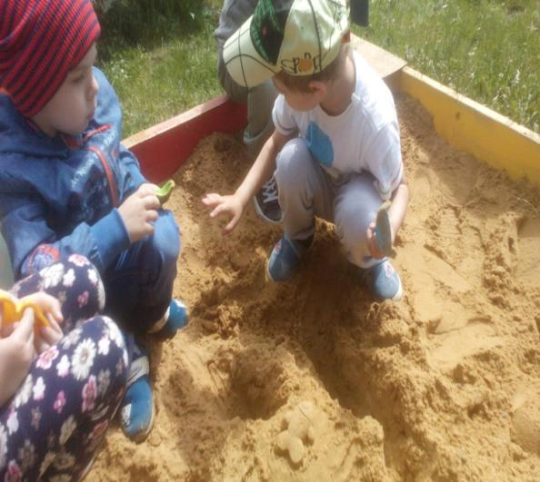
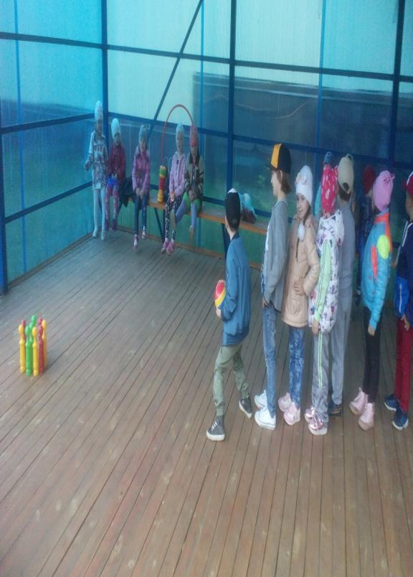
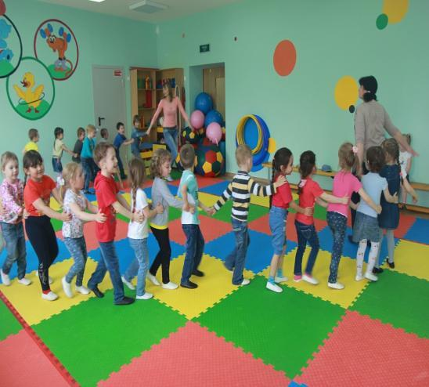

Slide 9
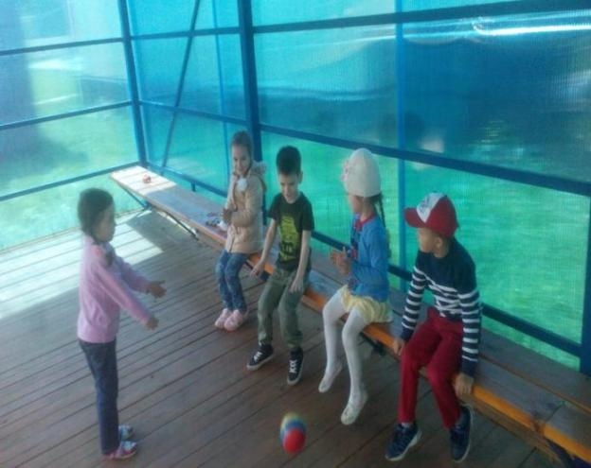
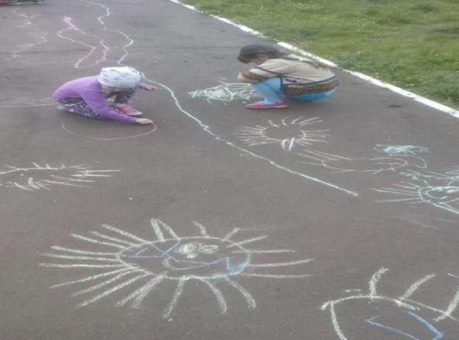

Slide 10
Ожидаемые результаты :
-Расширить представление об окружающем мире
Получение знаний о безопасном поведении в природе
Выставка детских работ

